Slide 1
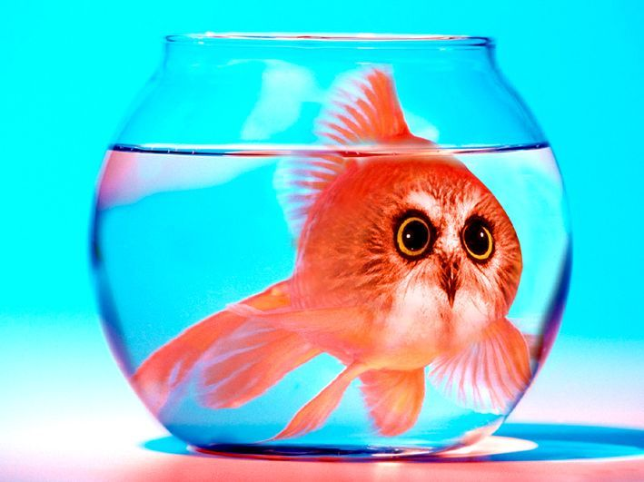
Презентация урока по окружающему миру во 2 «к» классе специального(коррекционного) обучения VIII вида. Тема: Рыбы. Сергеева Галина Анатольевна, учитель-дефектолог Iквалификационной категории МОУ «СОШ №1 г.Ртищево Саратовской области»

Slide 2
Цель: Сформировать у детей первоначальное представление о рыбах: об особенностях строения, питания, передвижения.
Задачи: Развивать умения логически выстраивать результаты изученного на уроке, коррегировать мышление на основе упражнений в сравнении, в классификации, зрительной памяти на основе упражнений в запоминании; воспитывать любовь и бережное отношение к природе, создавать благоприятные условия, эмоционального и психологического климата в классе.

Slide 3
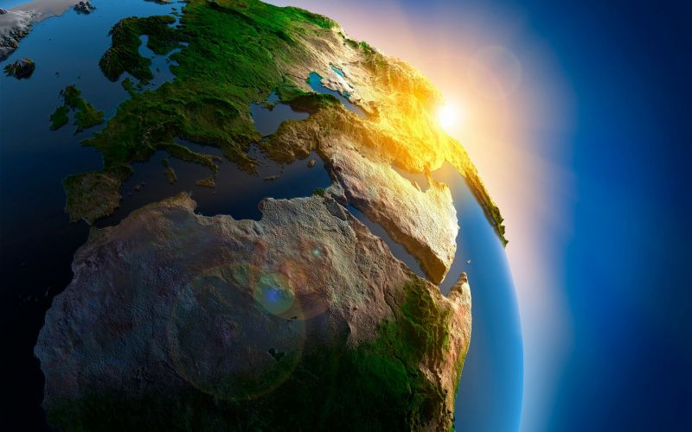
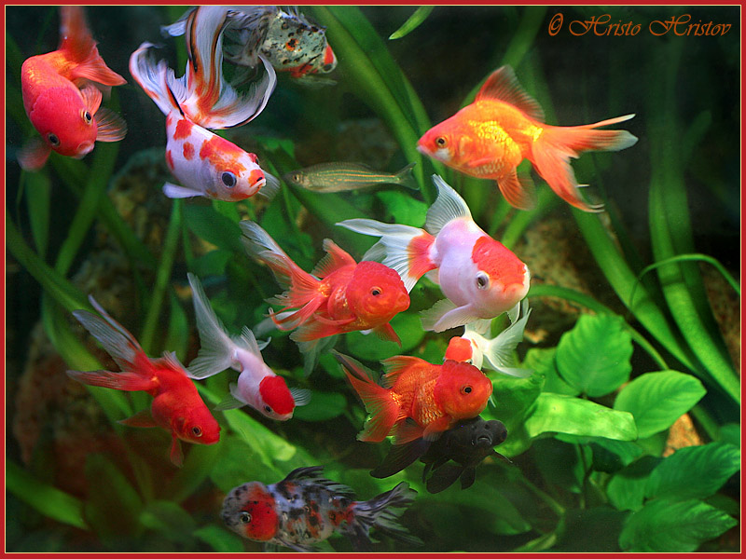
По земле не ходят,
На небо не смотрят,
Звёзд не считают,
Людей не знают.

Slide 4
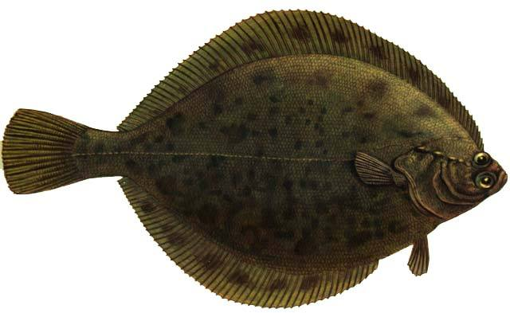
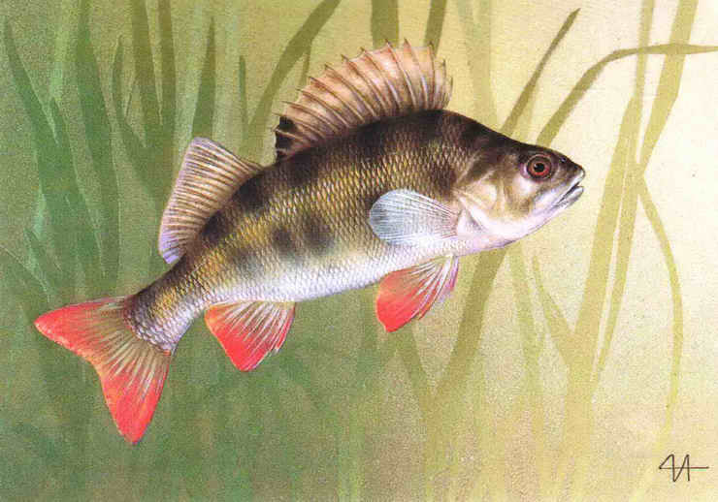
Рыбы - водные животные, тело которых
(у большинства) покрыто чешуёй.
камбала
окунь
навага

Slide 5
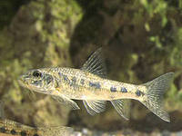
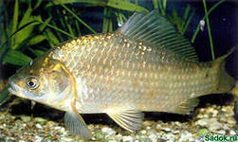
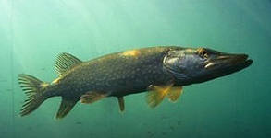
Речные рыбы
окунь
пескарь
карась
щука

Slide 6
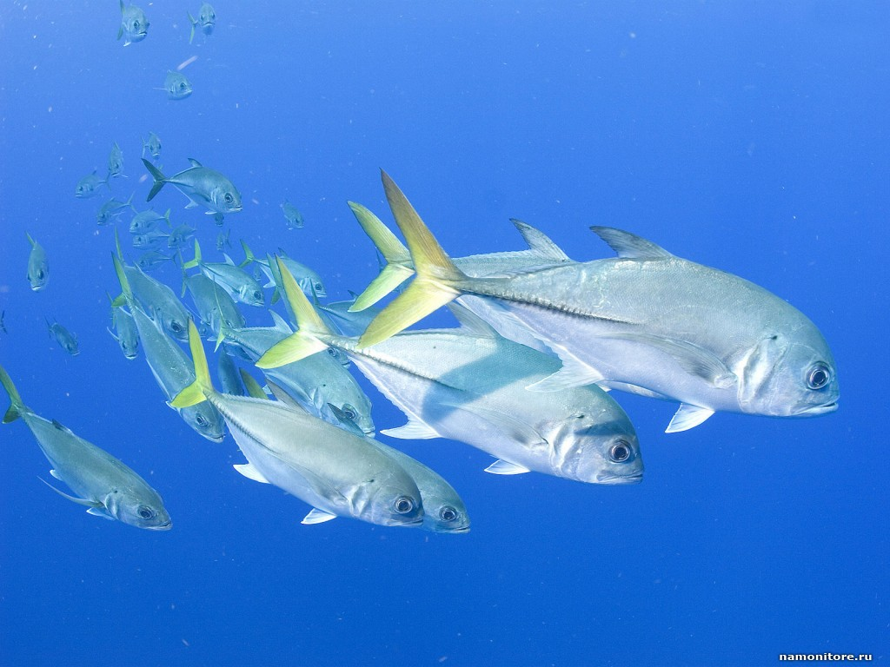
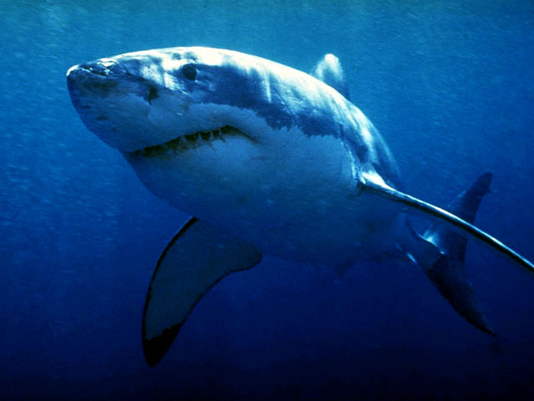
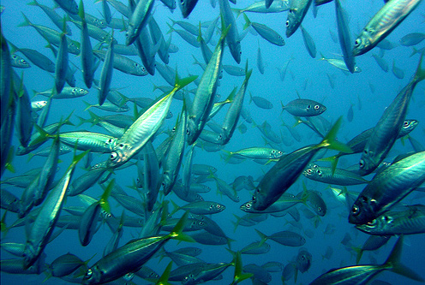
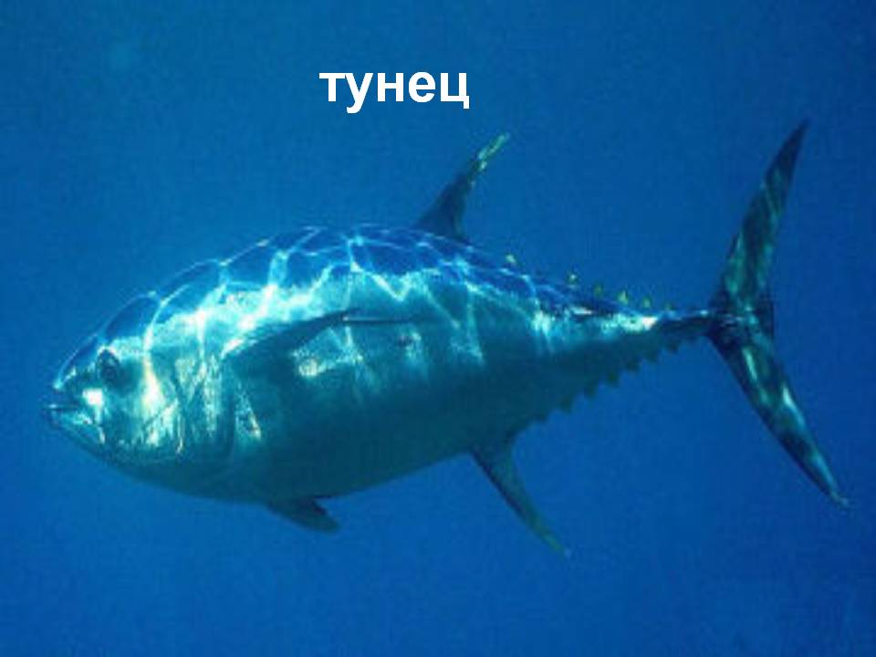
Морские рыбы
Трахинот
Акула
Ставрида
Тунец

Slide 7
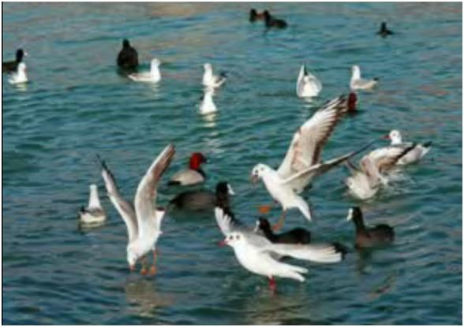
Чайки

Slide 8
Туловище
Голова
Хвост
Жаберная крышка
Плавники

Slide 9
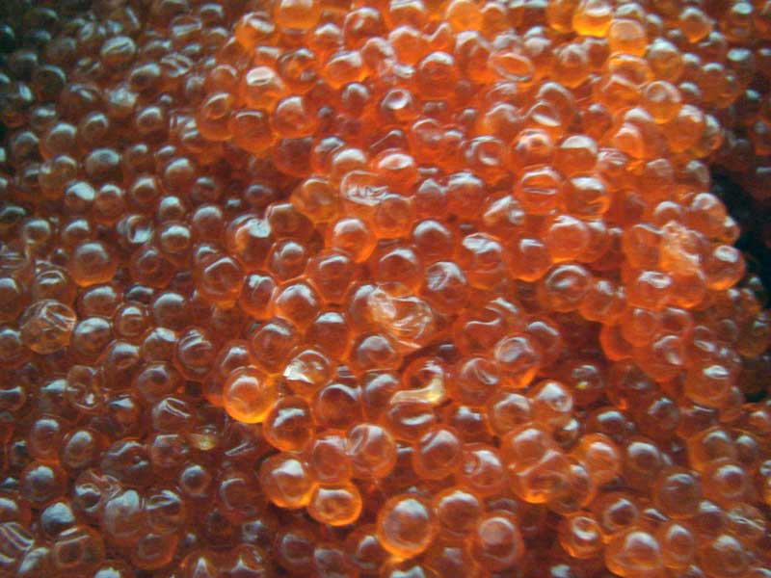
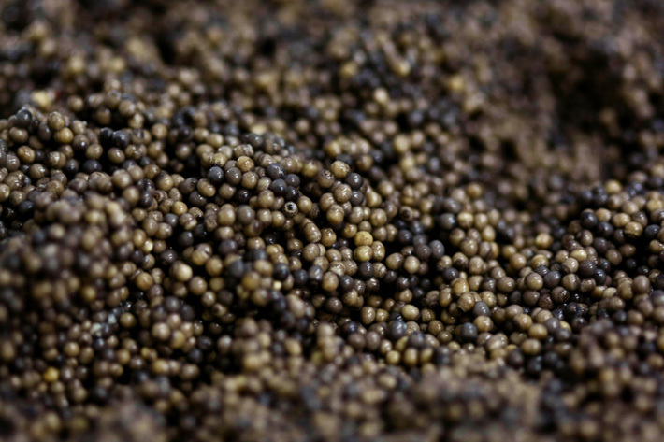
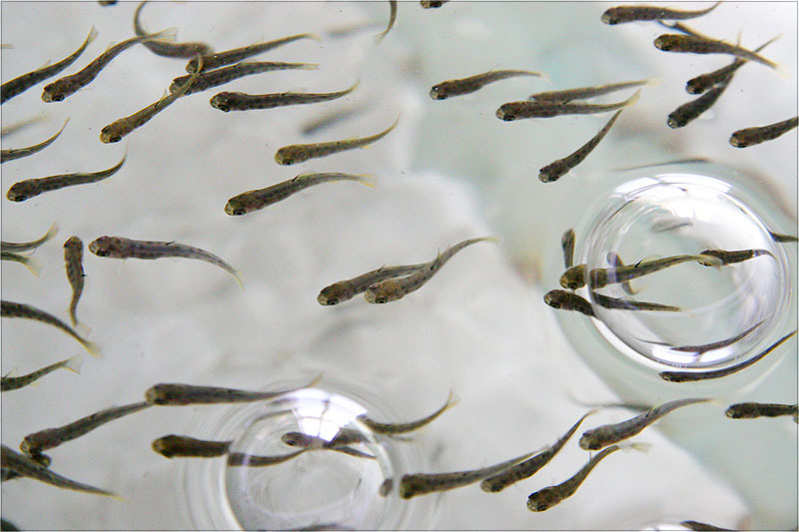
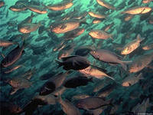
Фазы развития рыбы
икринки
мальки
взрослая рыба
Notes:
Взрослая рыба

Slide 10
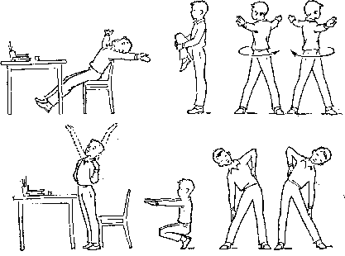
Физкультминутка
Рыбки весело резвятся
В чистой тёпленькой воде.
То сожмутся, разожмутся,
То зароются в песке.
То плавниками шевеля
Играют в прятки больше дня.
И никогда покоя
Не знает дно морское.

Slide 11
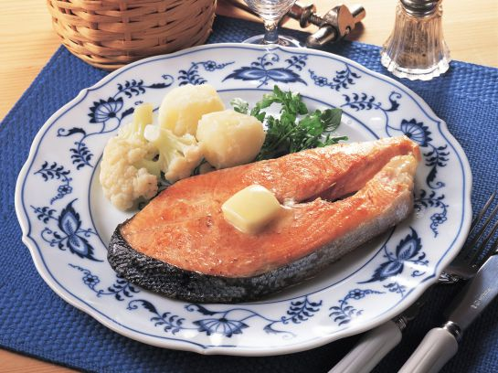
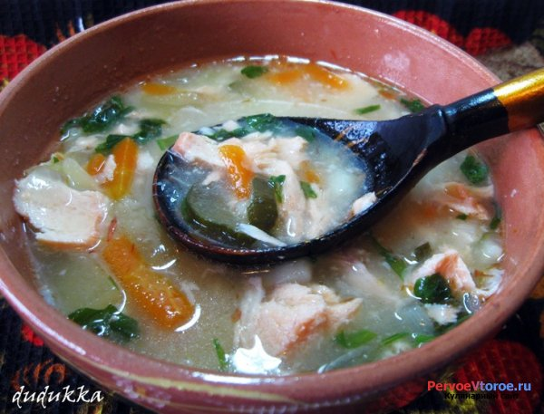
Еда из рыбы полезная и вкусная

Slide 12
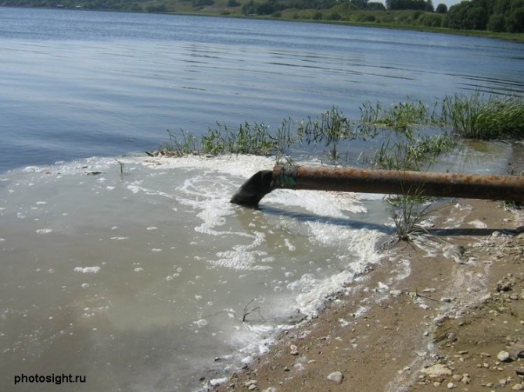
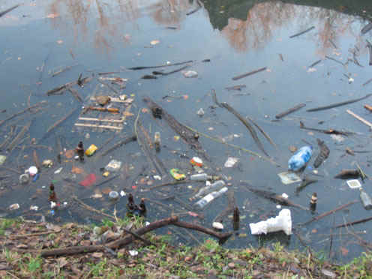
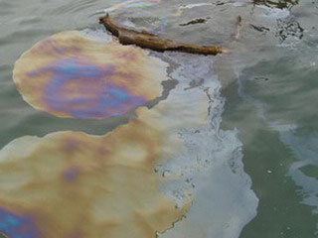
Загрязнение водоёмов
бытовыми отходами,
мусором,
нефтепродуктами
и химическими удобрениями

Slide 13
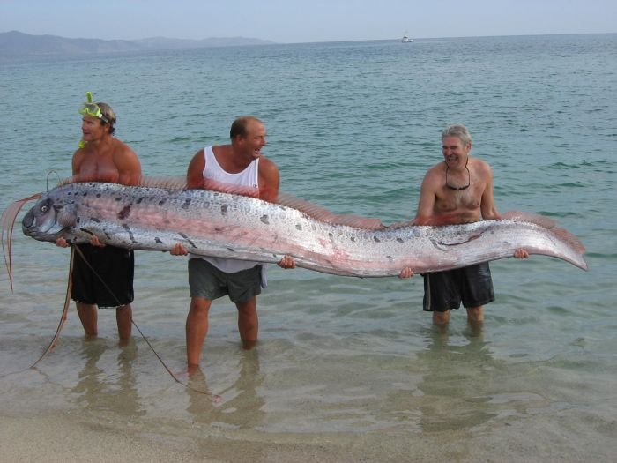
Итог урока. Кто такие рыбы?
Рыбы – это животные, которые живут в воде, двигаются при помощи плавников и хвоста, тело их покрыто чешуёй.

Slide 14
Литература.
1. Матвеева Н.Б, Котина М.С, Куртова Т.О. Живой мир 2 класс: учебник для специальных (коррекционных) образовательных учреждений VIII вида. Москва «Просвещение» 2014г .
2. МатвееваН.Б, Попова М.А. Живой мир. Рабочая тетрадь 2 класс. Москва « Просвещение»2014 г.
Интернет-ресурсы
http://forum.nvrsk.ru/index.php?act=module&module=gallery
http://rosbizinfo.ru/catalogtovarov/247449/zootovary/45.htmlhttp://interesnov.do.am/publ/3-1-0-1777
http://www.kartinki24.ru/kartinki/ryby-morskie/7699.html http://fish-rb.ucoz.ru/news/fotoreportazh_
http://www.photographer.ru/nonstop/picture.htm?id=360197 http://agroprim.com/stuff/kambala/10-1-0-175
http://fishretail.ru/data/news/316657/3_pacific_navaga.jpg http://detochki-doma.ru/fizkultminutki-na-urokah/ http://pubpages.unh.edu/~lrj34/project/products.html

